Slide 1

Тема урока:
«Гласные в приставках
ПРЕ- и ПРИ-»
Автор: Тюшевская В.М.
Учитель русского языка и литературы МБОУ СОШ№3 г.Абдулино

Slide 2
Цель урока:
продолжить изучение темы «Приставки»;
закрепить знания учащихся по определению приставок «ПРЕ –ПРИ».
Задачи:
Обучающие: - выработать способ определения написания гласных в приставках при- и пре- ; различать на письме приставки при- и пре-;
Развивающие: развитие логических мыслительных операций (сравнение, обобщение), внимание к слову, обогащение речи, отрабатывать навыки самостоятельной работы; - совершенствовать навыки определения гласные И-Е в приставках ПРЕ-ПРИ.
Воспитательные: способствовать воспитанию у учащихся познавательной активности, умению работать в группе, в паре

Slide 3

Доскажи словечко
Морфемика…
Морфемы слова …
Окончание …
Суффикс …
Основа слова …
Приставка…

Slide 4
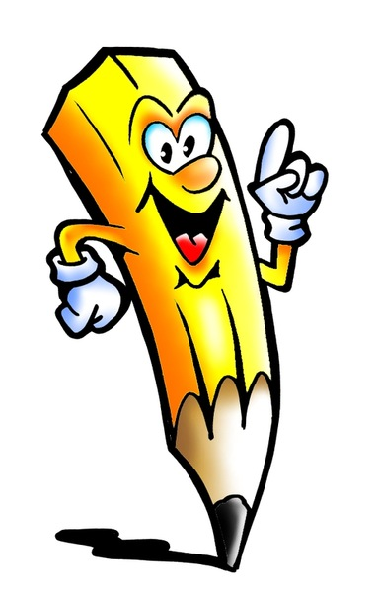
Ключ к игре «Создай словечко»
Приостановился
Приморская
Преградить
Приоткрытая
Прекрасная
Приземлился
Привет
Пример

Slide 5

Слова для справок:
прибыть, преогромный, приоткрытый, прибить, приблизительно, принести, признак, прибавить, преобразиться

Slide 6

КЛЮЧ
В зоопарк из-за границы прибыли два преогромных удава. Был зимний поздний вечер, и сотрудники решили змей оставить в изоляторе. Утром обнаружили, что удавы исчезли. Крышка ящика оказалась приоткрытой: её плохо прибили. Бросились искать. На снегу две широкие зигзагообразные полосы – следы беглецов. Нашли их приблизительно метрах в пятнадцати от окна. Удавы закоченели. Принесли в помещение – никаких признаков жизни. Змей поместили в воду. Минут через десять они зашевелились. Прибавили тёплой воды – удавы преобразились, ожили.

Slide 7

1.Какова тема урока?
2. Какие цели ставили перед собой и достигли ли результатов?
3.Что выполняли на уроке?
4. Какое задание вызвало затруднение при его выполнении?
Дифференцированное домашнее задание.
1. Параграф 40, упражнение 212 страница 117.
2. Подготовить презентации « Группы приставок» (индивидуальные задания)

